Slide 1
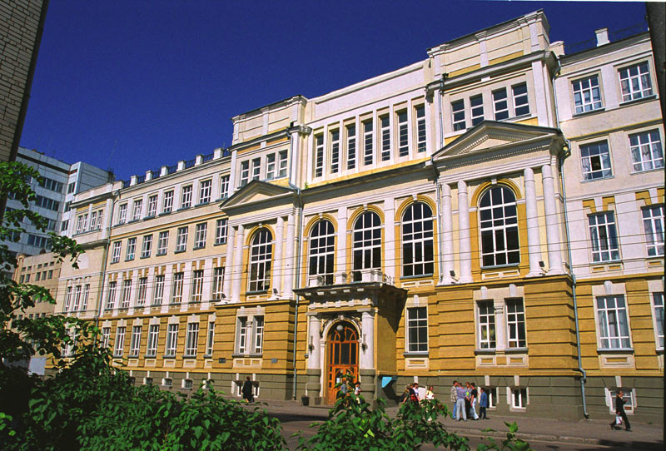
Министерство образования и науки Российской Федерации
Курский государственный университет

Slide 2
ЮРИДИЧЕСКИЙ ФАКУЛЬТЕТ

Slide 3
Декан юридического факультета Курского государственного университета
Захаров
Владимир Викторович

Slide 4
СТУДЕНЧЕСКОЕ НАУЧНОЕ ОБЩЕСТВО «LEX»

Slide 5
Лернер Лариса Александровна.Кандидат исторических наук, доцент кафедры теории и истории государства и права Курского государственного университета.
Основатель Студенческого научного
общества «LEX». Со дня основания
факультета возглавила работу по
формированию научного общества
юридического факультета. Под ее
руководством студентами было
написано и опубликовано более 150
научных работ. 3 апреля 2007 года на
учредительном заседании студенческого
научного общества «LEX» деканат
юридического факультета совместно с
кафедрами назначил Ларису
Александровну Лернер куратором для
организационной, методической и
научной поддержки деятельности
научного общества.

Slide 6
Коротких Михаил Николаевич
Является куратором СНО “LEX” c 2008 года. Куратор дает студентам руководящие начала научной деятельности, делится своим научным опытом.

Slide 7
Члены СНО “LEX”

Slide 9
Традиционно каждый год в конце октября СНО «LEX» проводит международные научно – практические конференции на различные тематики. В ходе таких конференций обсуждаются актуальные проблемы юриспруденции, налаживаются контакты с другими вузами.

Slide 10
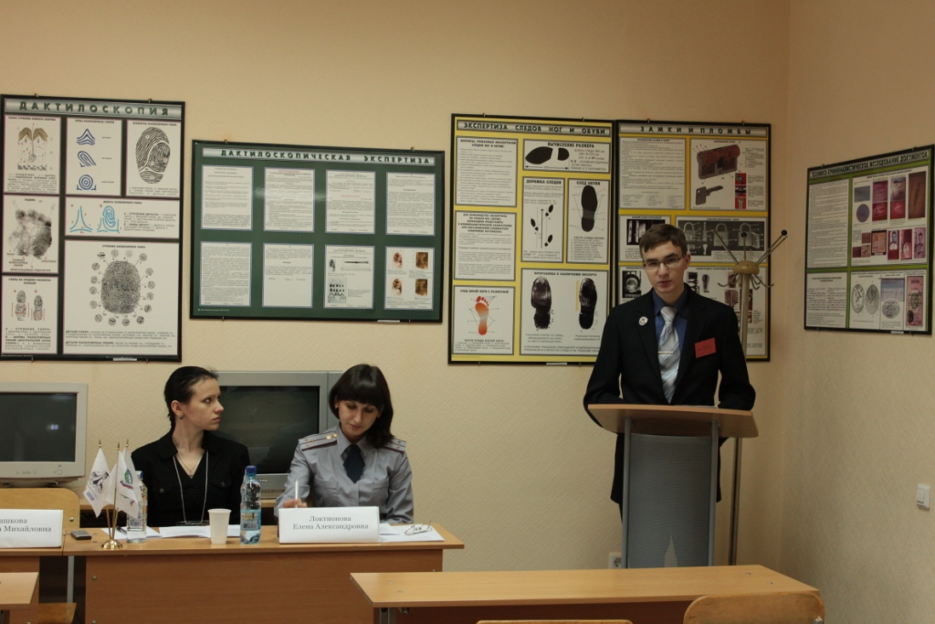
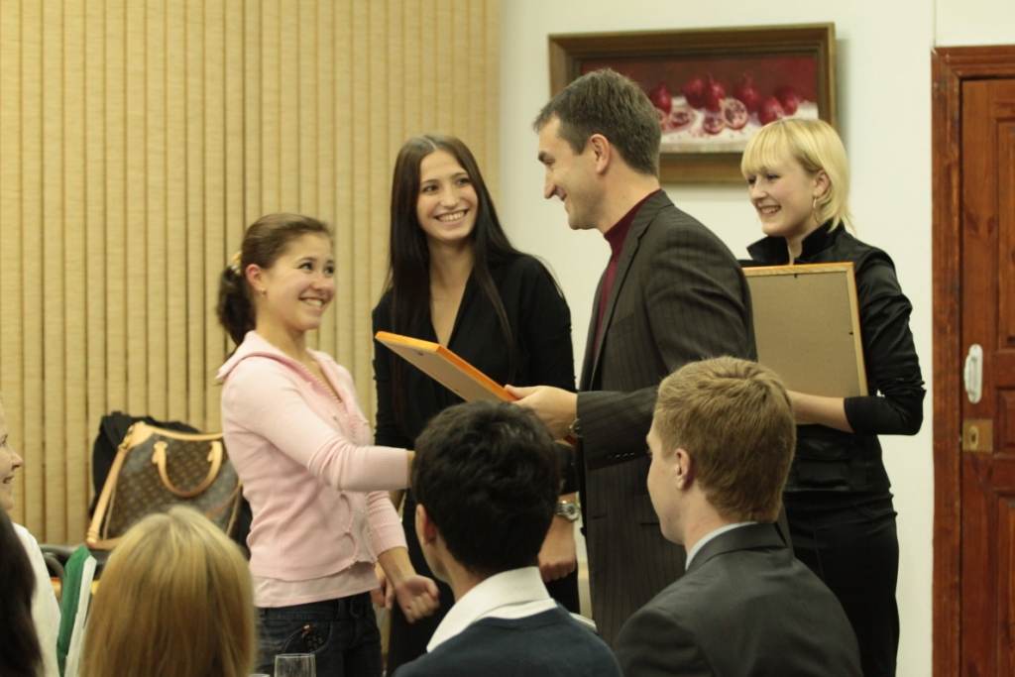

Slide 11
«Занимательная криминалистика»
Одним из ярких мероприятий, связанных с профильной направленностью юристов, является интеллектуальная игра в области криминалистики, которая ежегодно проходит при поддержке СНО “LEX”. Участники на скорость составляют протоколы осмотра места происшествия, выдвигают следственные версии и пытаются опознать человека по ориентировкам.

Slide 13
На базе СНО “LEX” проходят олимпиады по всем отраслям права, победители которых участвуют в городских олимпиадах и постоянно занимают призовые места во всех секциях.

Slide 14
Интеллектуально-развлекательные игры, проводимые СНО “LEX” на юридическом факультете КГУ

Slide 15
Интеллектуально-развлекательные игры, проводимые СНО “LEX” на юридическом факультете КГУ
«Знаешь ли ты закон?»
«Политические дебаты»
«Весенний переполох»
«Мистер и Мисс Факультет»
«Выбираем будущее»

Slide 16
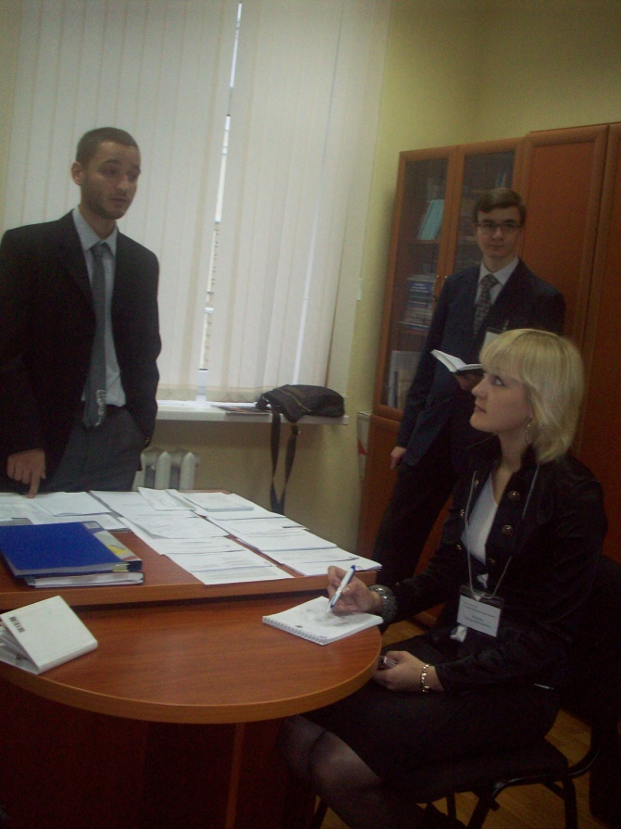
День самоуправления
Ежегодно на юридическом факультете КГУ в День Учителя проходит день самоуправления. В этот день студенты замещают весь профессорско-преподавательский состав, в том числе и руководящие должности – декана и заместителя декана.

Slide 17
Куратор учебных судов Нехороших Александр Николаевич
В рамках семинарских занятий студенты юридического факультета проводят учебные суды. Студенты старших курсов исполняют функции судьи, прокурора и адвоката, а студенты младших курсов могут попробовать себя в ролях потерпевшего, обвиняемого и свидетелей.

Slide 18
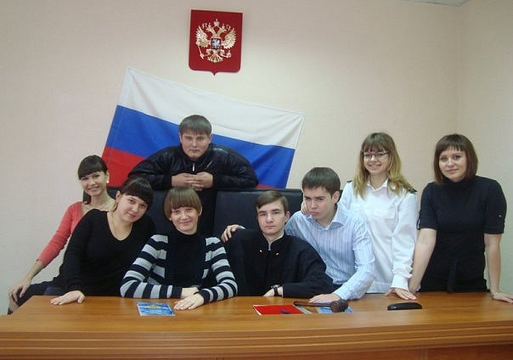
Учебные суды проходят в специально оборудованной аудитории в корпусе юридического факультета КГУ

Slide 19
Ежегодно члены СНО “LEX” проводят заседания учебного суда в здании Курского областного суда. Как правило, председательствует на таком мероприятии специально приглашенный настоящий судья.

Slide 20
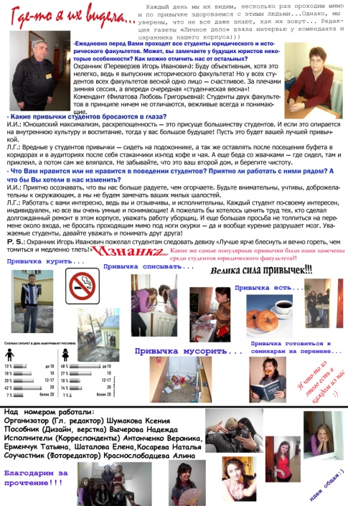
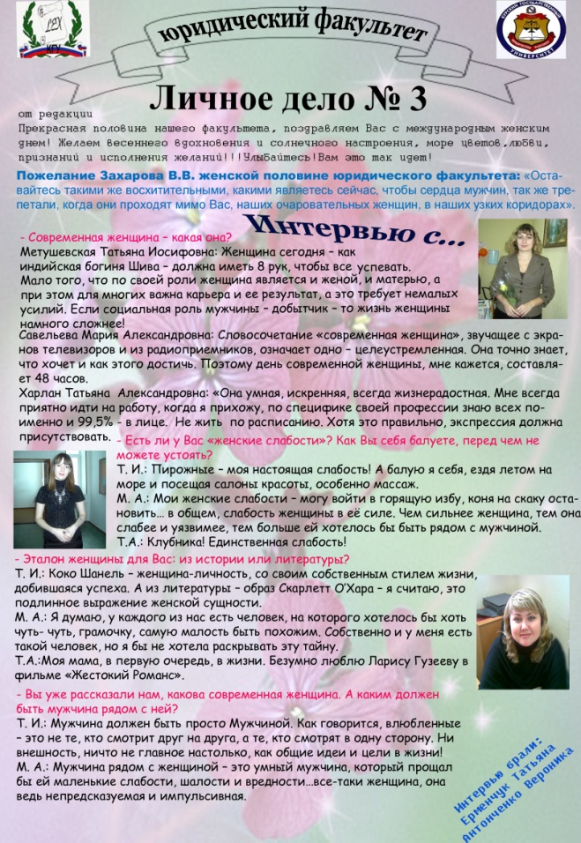
Газета юридического факультета «Личное дело» работает на базе СНО и освещает его деятельность, жизнь студентов и тесно сотрудничает с профессорско-преподавательским составом

Slide 21
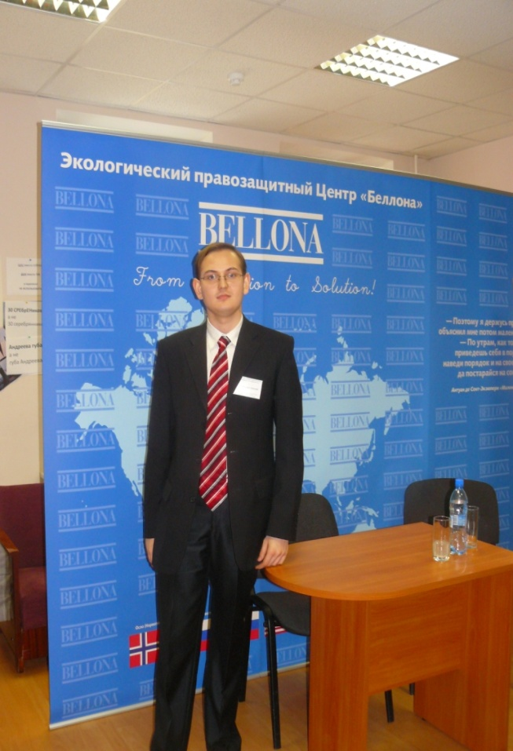
Члены СНО “LEX” участвуют во всероссийских и международных конференциях по всей России.

Slide 22
СНО “LEX” сотрудничает с исследовательско-научными коллективами следующих высших учебных заведений:
Московский государственный институт международных отношений (университет)
Российская правовая академия Министерства Юстиции РФ
Государственный университет - Высшая школа экономики
Московская государственная юридическая академия
Тульский филиал Российской правовой академии Министерства Юстиции РФ
Нижегородский государственный университет
Новгородский государственный университет
Муромский институт (филиал) ГОУ ВПО «Владимирский государственный университет»
Московский институт менеджмента, экономики и права
Тверской химико-биологический колледж
Казанский государственный университет имени В.И. Ульянова-Ленина
Тюменский государственный университет
Волгоградский кооперативный институт (филиал Российского университета кооперации)
Институт права и государственной службы Ульяновского государственного университета
Самарский государственный университет
Башкирский государственный университет
Белгородский государственный университет
Тульский государственный университет
Липецкий филиал воронежского института МВД России
Саратовская государственная академия права

Slide 23
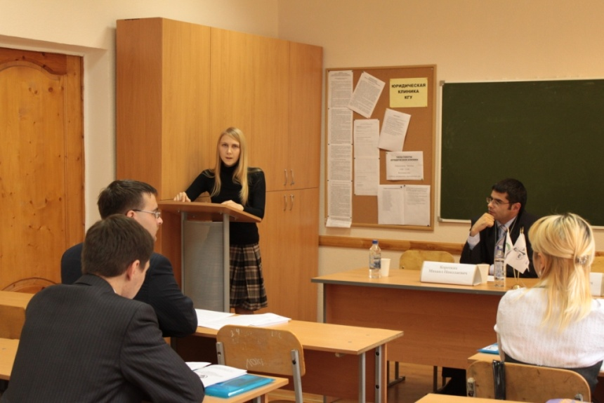
Международное сотрудничество
Черкасский национальный университет имени Б. Хмельницкого
Одесская национальная юридическая академия - Черкасский учебный центр
Украинская академия банковского дела

Slide 24
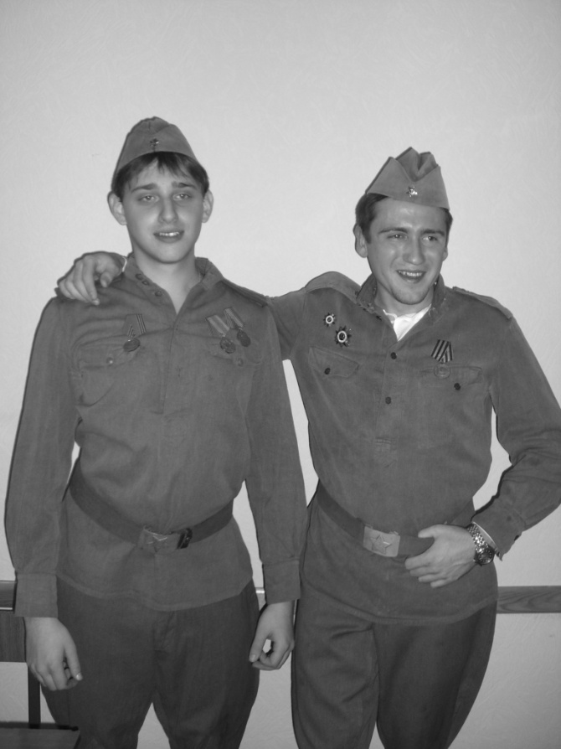
Самым ярким мероприятием на юридическом факультете является посвящение первокурсников в студенты. На этом ежегодном праздничном концерте награждаются самые активные члены СНО “LEX”

Slide 25
Спасибо за внимание!

